Slide 1
Настроение, чувства и тон говорящего
Занятие № 9

Slide 2
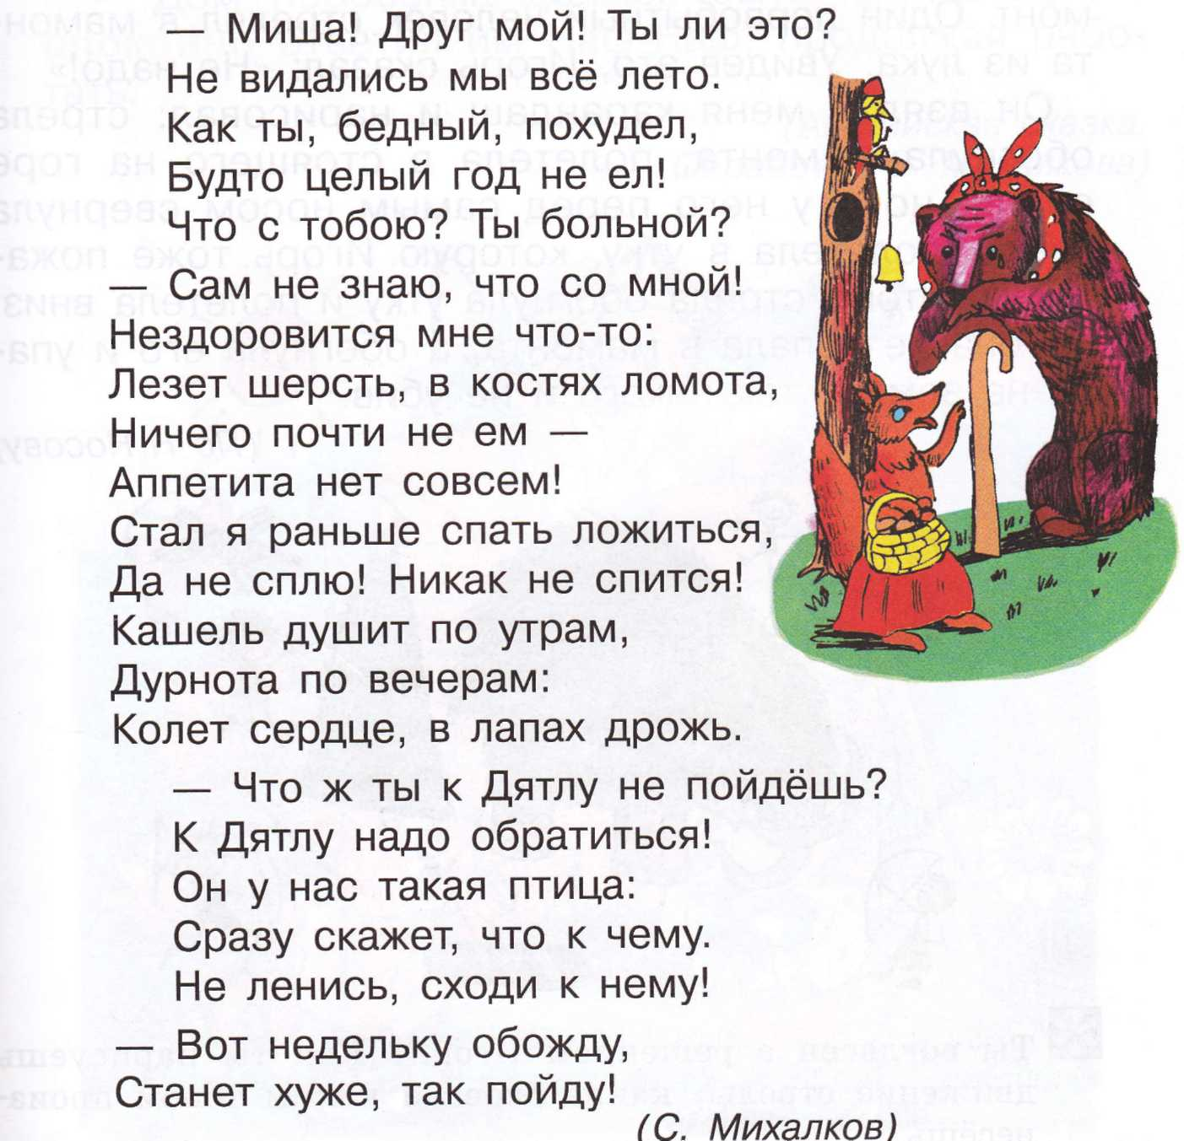
Озвучь разговор Лисы и Медведя. Каким тоном они говорят?

Slide 3
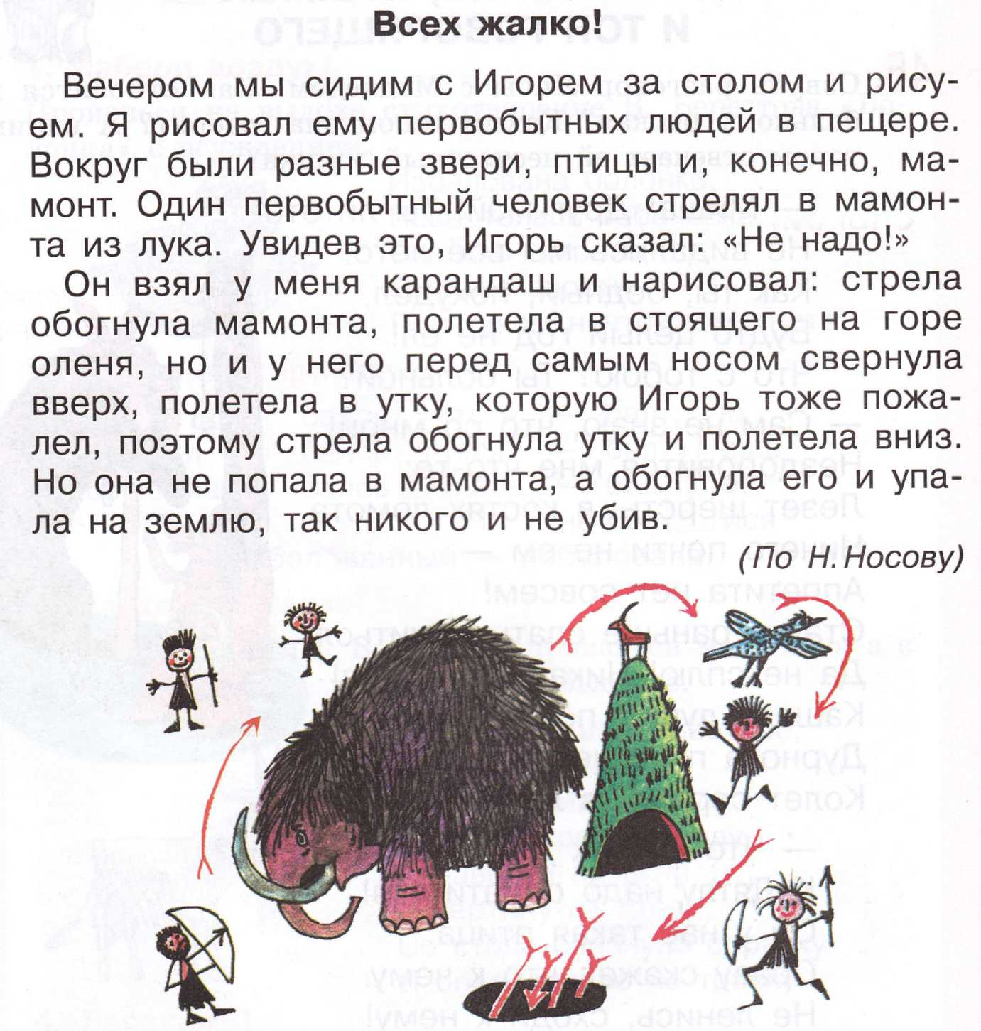
Произнеси слова мальчика «не надо» так, чтобы было понятно его отношение к истреблению животных.

Slide 4
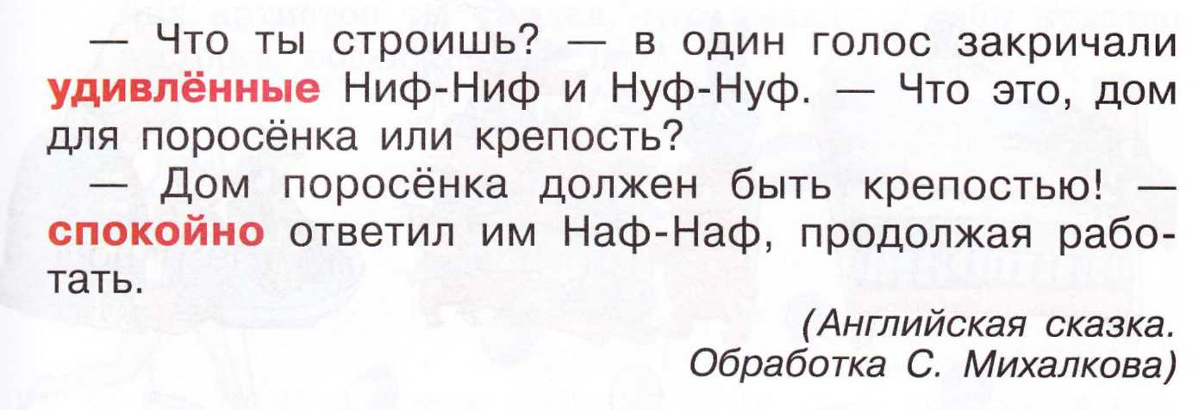
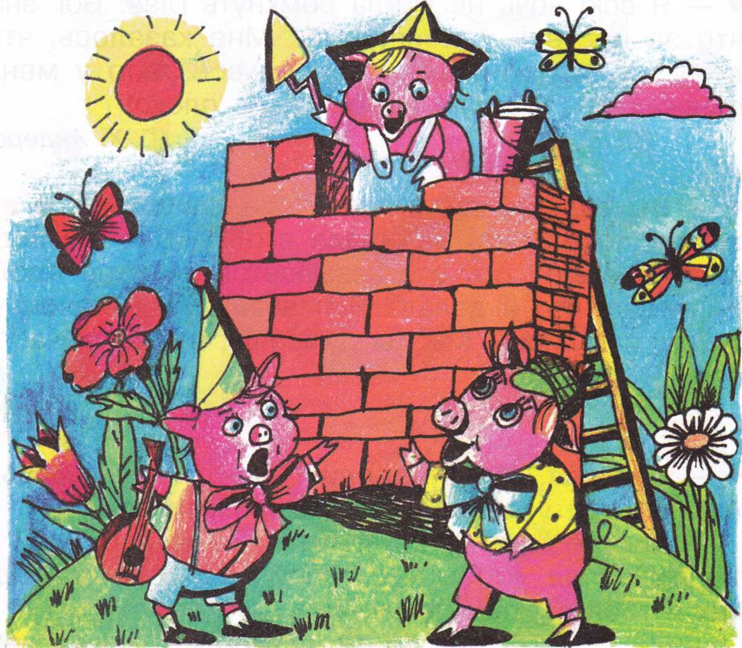
Произнеси высказывания героев сказки таким тоном, чтобы были понятны чувства, которые они выражают. Выделенные слова помогут верно определить тон.

Slide 5
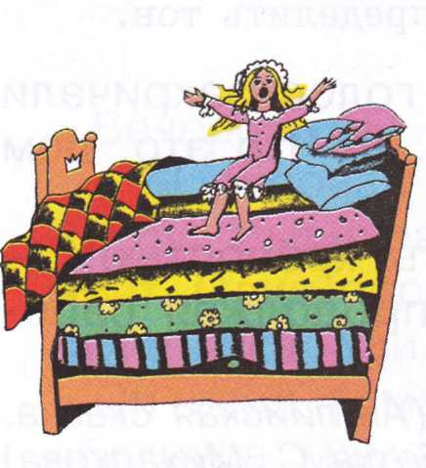
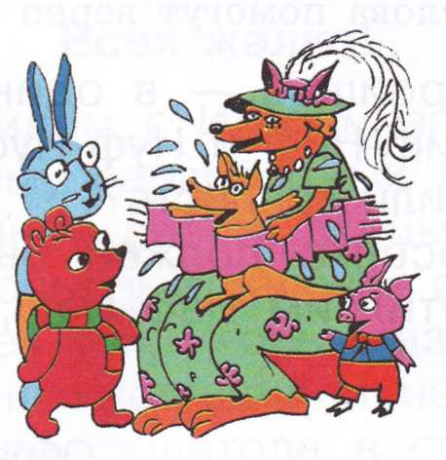
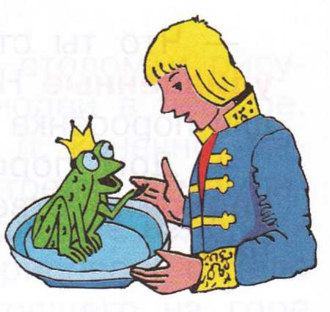
Постарайся определить состояние и чувства героев.
Произнеси их слова, передавая эти чувства.

Slide 6
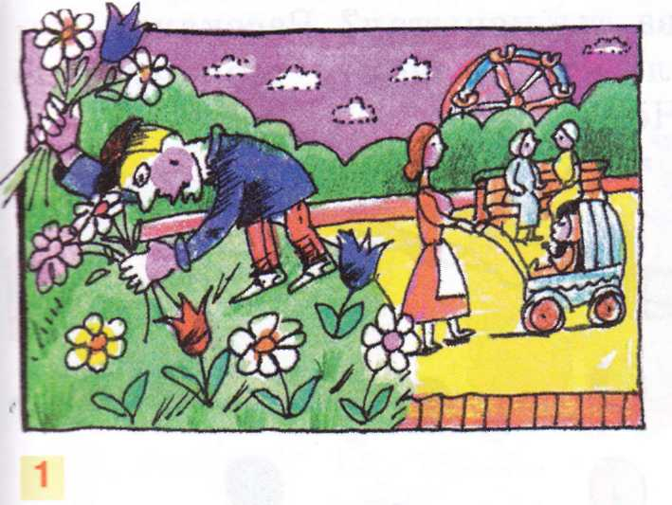
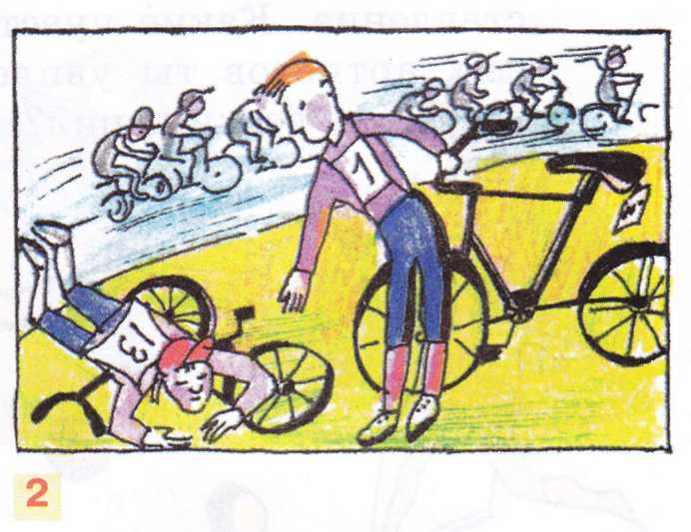
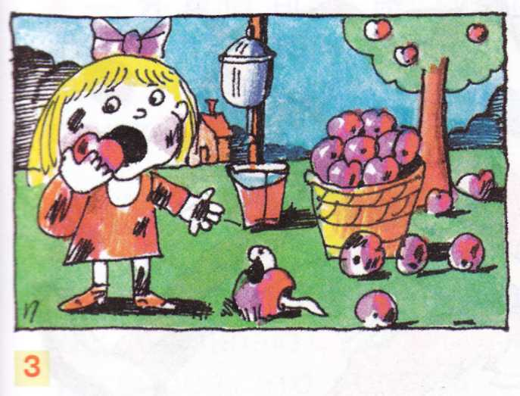
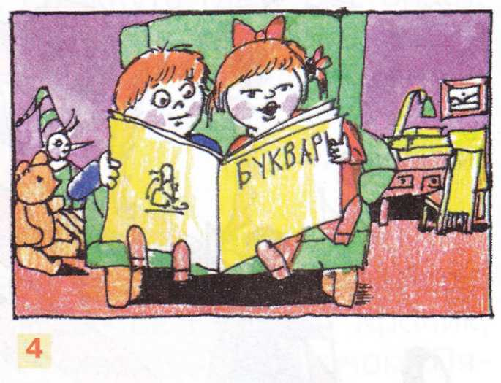
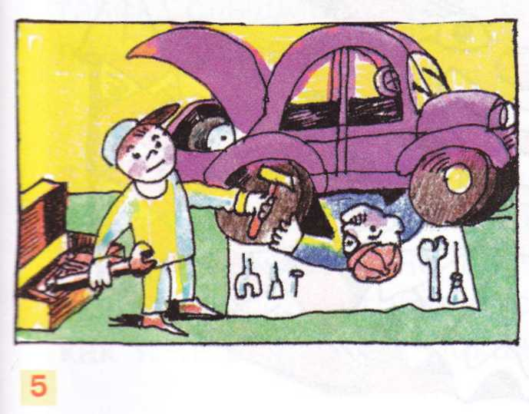
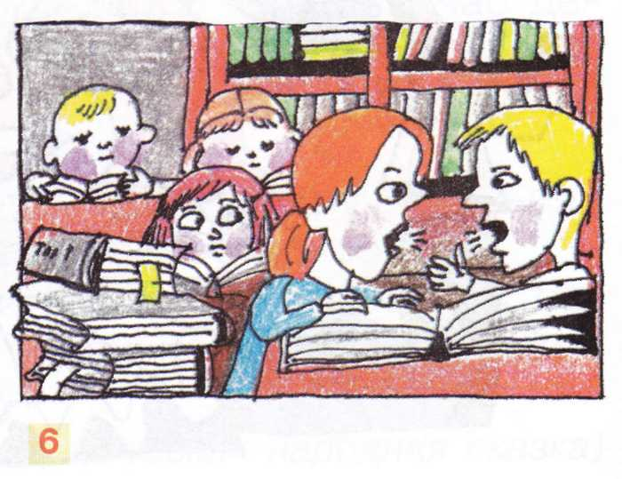
Рассмотри рисунки. Определи свое отношение к поступкам ребят. Что и каким тоном ты им скажешь?

Slide 7
Что нового мы сегодня узнали? Что повторили?
Молодцы!

Slide 8
Список используемых источников:
1. Тексты, задания и иллюстрации из учебника для 2-го класса «Детская риторика в рассказах и рисунках» Т. А. Ладыженской, Н. В. Ладыженской, Р. И. Никольской, Г. И. Сорокиной 2. Задания из методических рекомендацийдля учителя по курсу «Риторика» для 2 –го класса Т. А. Ладыженской, Н. В. Ладыженской, Р. И. Никольской, Г. И. Сорокиной 3. Разработки уроков с сайта www.school2100.ru
4. Картинки с images.yandex.ru

